Slide 1

Emergence of internal dynamics from a stationary quantum state
Fran Dabo
Mentor: Ryan Requist (IRB)

Slide 2


$$x$$

Slide 3
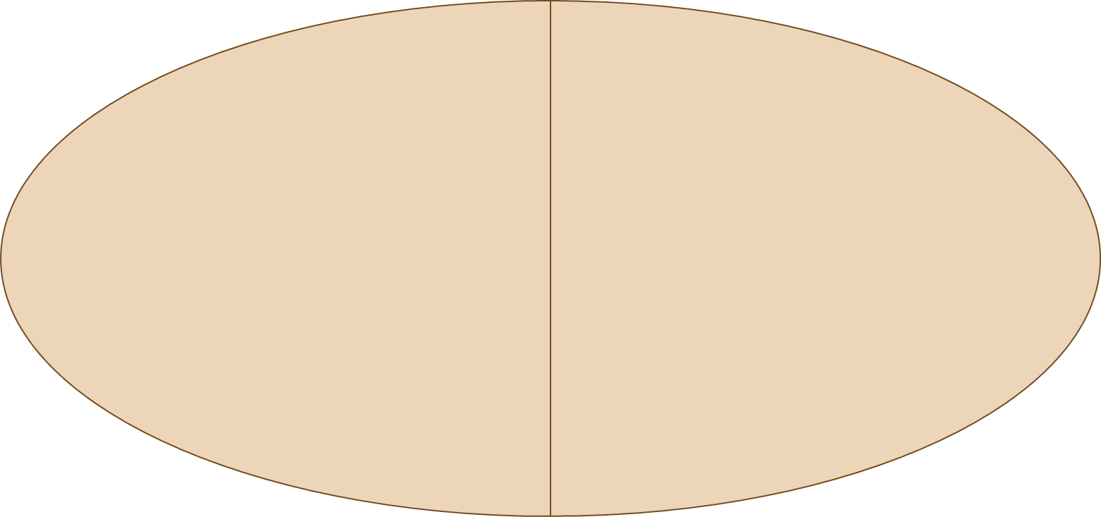
ZATVOREN
INTERAKCIJA

Slide 4

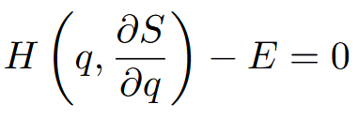
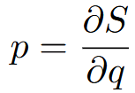

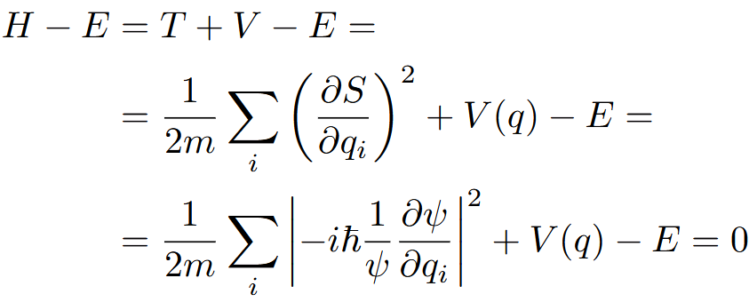


$$p$$
$$q$$

Slide 5


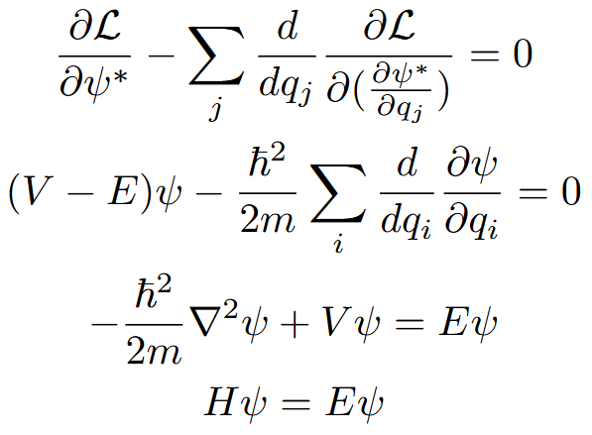

Slide 6
INTERAKCIJA

Slide 7

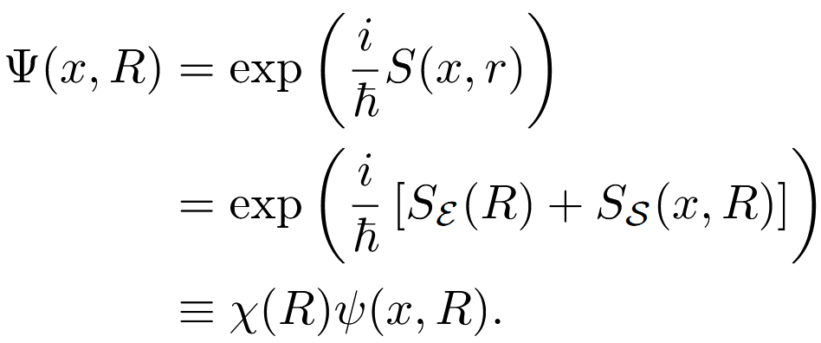

Slide 8




GRANIČNA GUSTOĆA VJEROJATNOSTI (eng. marginal)
UVJETNA GUSTOĆA VJEROJATNOSTI (eng. conditional)

Slide 9



Slide 10
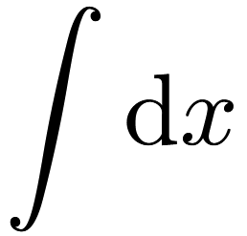



Slide 11

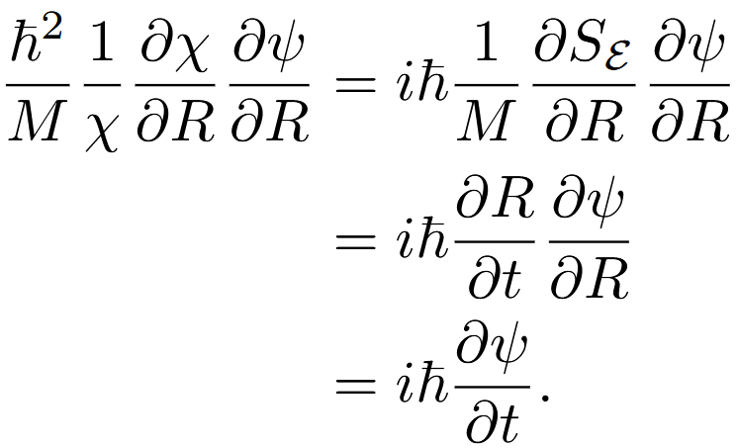




Slide 12




Slide 13


INTERAKCIJA

Slide 14
Početno stanje?
→ Osnovno stanje ‘pomaknutog’ oscilatora

Slide 15
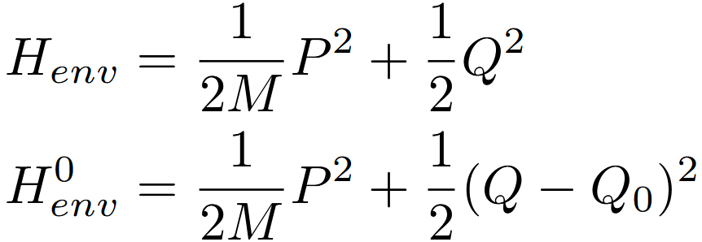
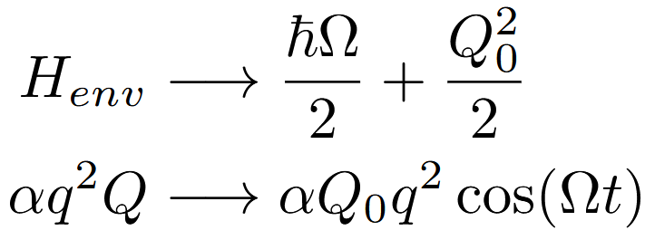


Slide 16



Slide 17

INTERAKCIJA

Slide 18

Light subsystem
Aproksimacija konačnim matricama i vektorima
Classically driven analogue
Crank-Nicolson algoritam

Slide 19
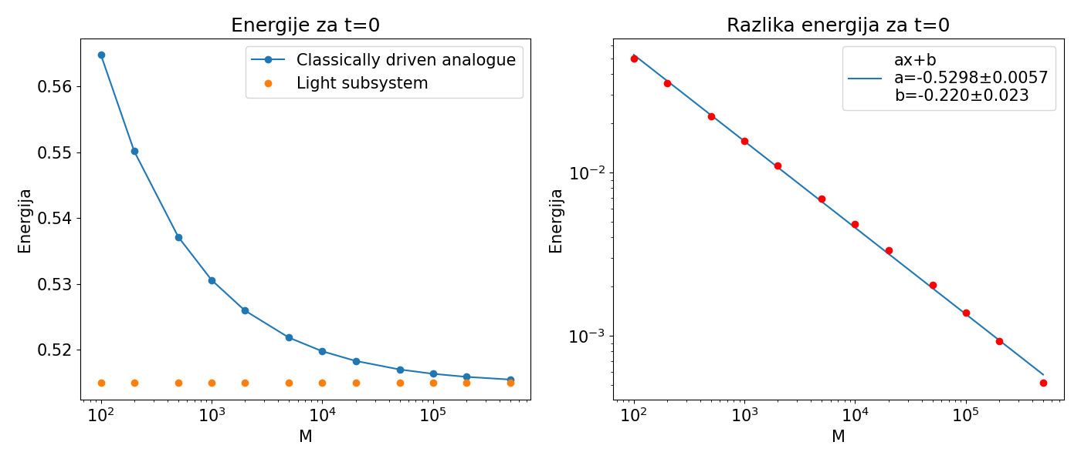

Slide 20
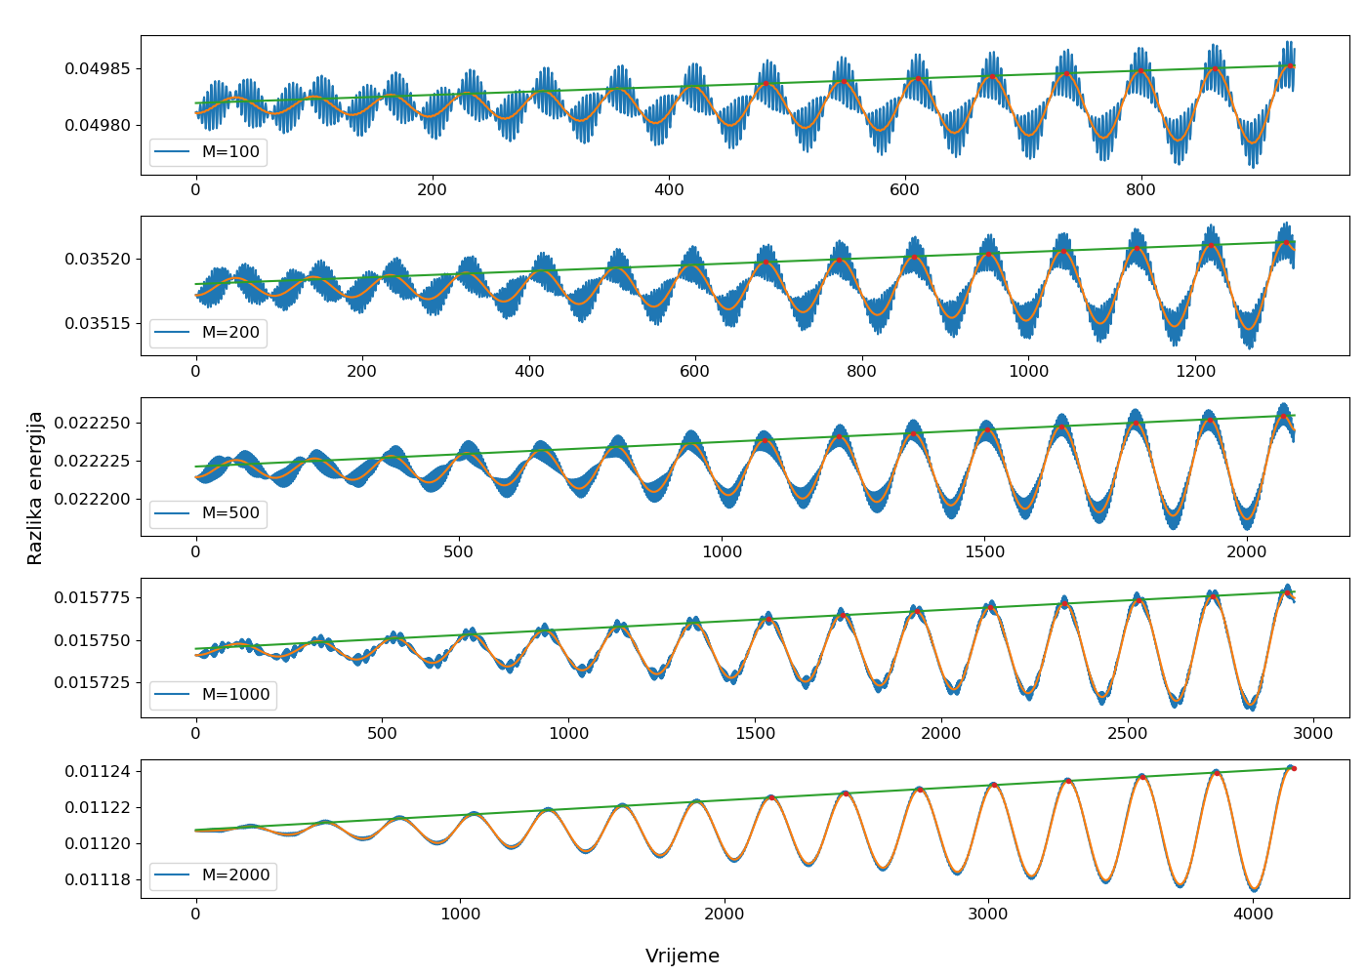

Slide 21
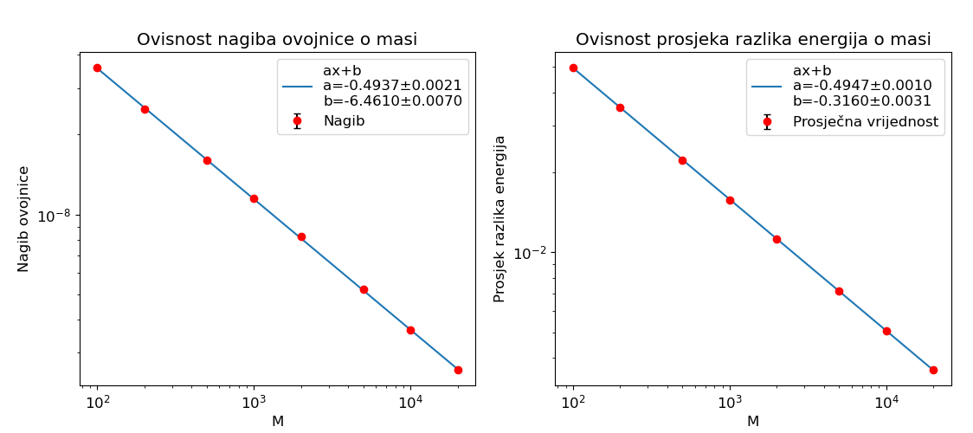

Slide 22
Devijacija aproksimacije $\sim \frac{t}{\sqrt{M}}$
Razlika energija $\sim \frac{1}{\sqrt{M}}$
Primjena u fizici kondenzirane tvari
Možemo procijeniti grešku nastalu kada se dio sustava smatra klasičnim

